Slide 1
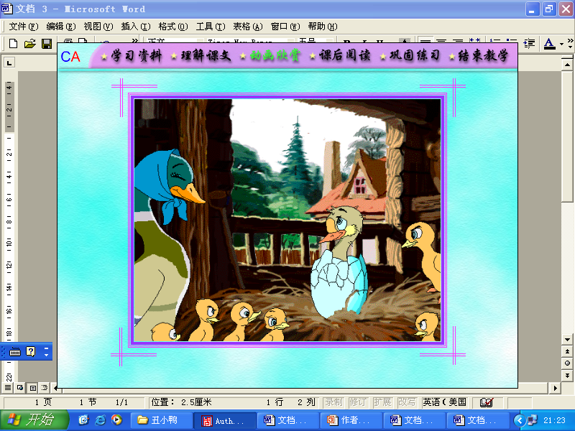
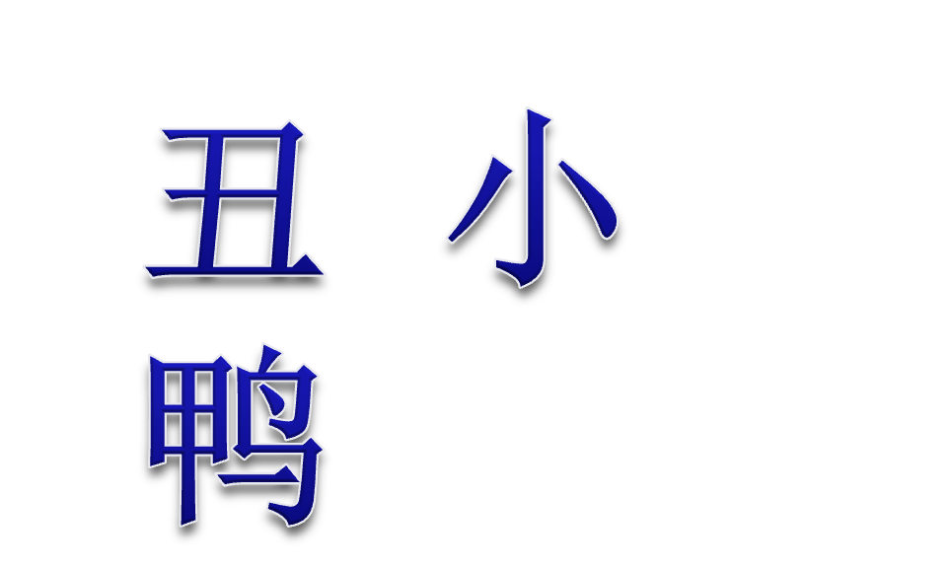
安徒生
《安徒生童话故事选》

Slide 2
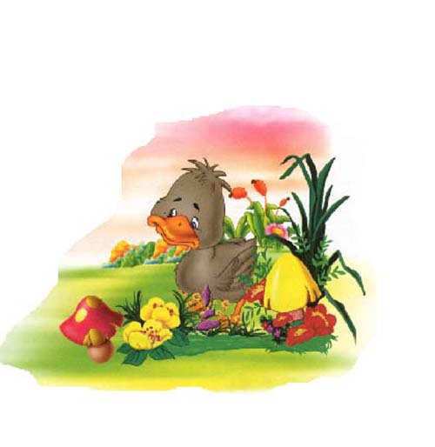
导入新课
同学们 ：
有这样一句俗语：只要你能经受住磨难，丑小鸭也会变成白天鹅。你知道这句话是从哪儿来的吗？它来自安徒生的《丑小鸭》。如今，“丑小鸭”已经成为人们经常使用的一个文学典故，成为激励身处逆境的人们不断进取追求美好生活的典型形象。

Slide 3
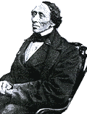
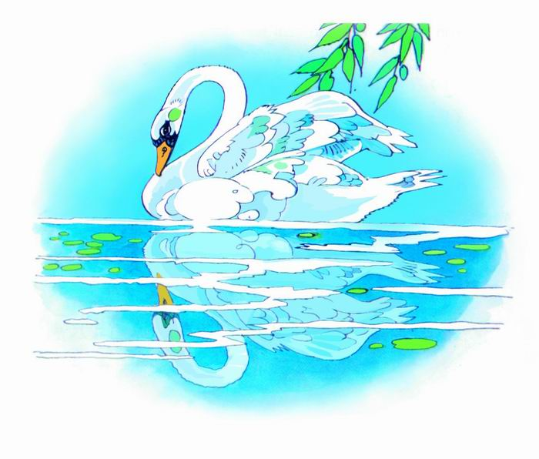
作者简介
丹麦19世纪著名童话作家，世界文学童话创始人。他生于一个贫苦鞋匠家庭。安徒生终生未成家室。代表作有《拇指姑娘》、《海的女儿》、《丑小鸭》等。
安徒生
(1805－1875）

Slide 4
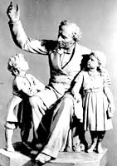
雕塑：
安徒生和孩子们
他是世界级的童话大师。
他的作品让世界各国的无数少年儿童着迷。
PPT模板下载：www.1ppt.com/moban/ 行业PPT模板：www.1ppt.com/hangye/
节日PPT模板：www.1ppt.com/jieri/ PPT素材下载：www.1ppt.com/sucai/
PPT背景图片：www.1ppt.com/beijing/ PPT图表下载：www.1ppt.com/tubiao/
优秀PPT下载：www.1ppt.com/xiazai/ PPT教程： www.1ppt.com/powerpoint/
Word教程： www.1ppt.com/word/ Excel教程：www.1ppt.com/excel/
资料下载：www.1ppt.com/ziliao/ PPT课件下载：www.1ppt.com/kejian/
范文下载：www.1ppt.com/fanwen/ 试卷下载：www.1ppt.com/shiti/
教案下载：www.1ppt.com/jiaoan/

Slide 5

背景
安徒生一生境遇坎坷。他家境贫寒，没有受过正规的学校教育。他最初想做一名芭蕾舞演员，后来又想当一名歌剧演员，但都没能实现。他开始从事创作，但因出身贫穷而不断遭到别人的嘲笑排挤。但是他毫不气馁，不懈努力，终于成为一名享有世界声誉的童话大师。正是由于这种深厚的生活体验，丑小鸭的形象才塑造得生动感人。这正应验了作者本人的话：“生活本身就是童话。”

Slide 6
安徒生作品特点
生于鞋匠家庭，出身贫寒的安徒生，对于社会上贫富不均、弱肉强食的现象感受极深。
他的作品一方面以真挚的笔触热烈歌颂劳动人民，另一方面又愤怒地鞭挞残暴、贪婪、愚蠢的反动统治阶级，不遗余力地批判社会的罪恶。

Slide 7
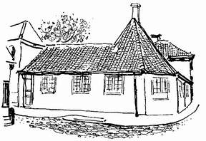
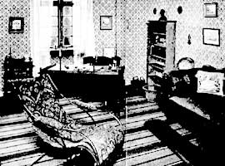
安徒生故居
中的工作室
他的遗物都是丹麦国宝

Slide 8
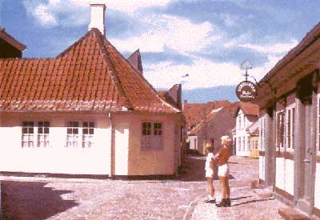
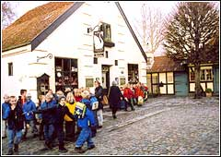
他的故居保存完好，因为他是丹麦的骄傲
安徒生故居

Slide 9
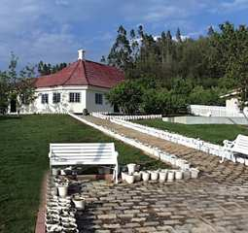
昆明世博园有一个丹麦馆，你猜猜主体建筑是什么?
安徒生故居

Slide 10
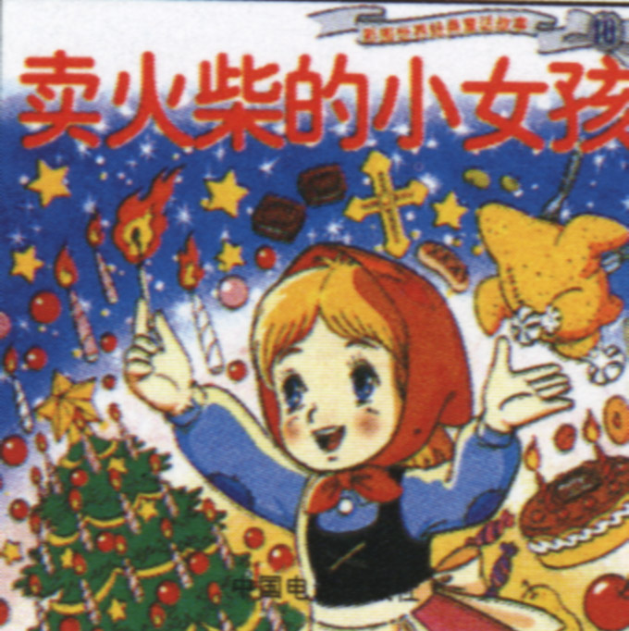
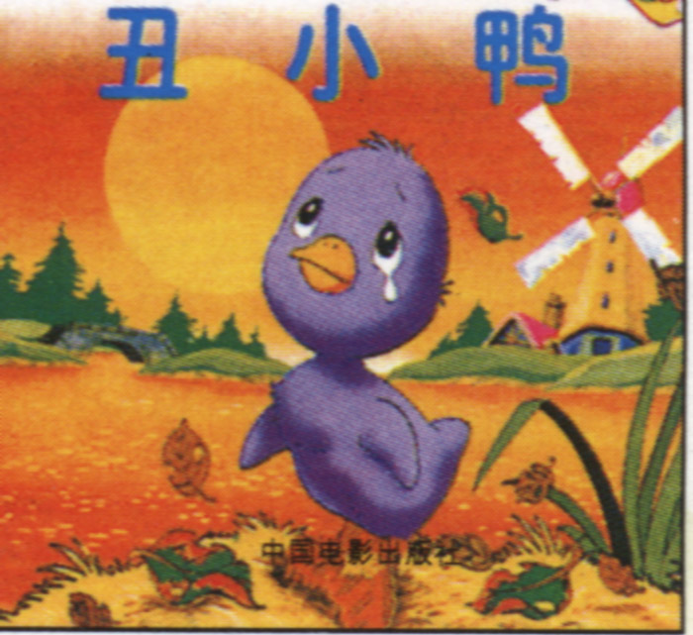
我们在小学学过安徒生的什么童话？

Slide 11
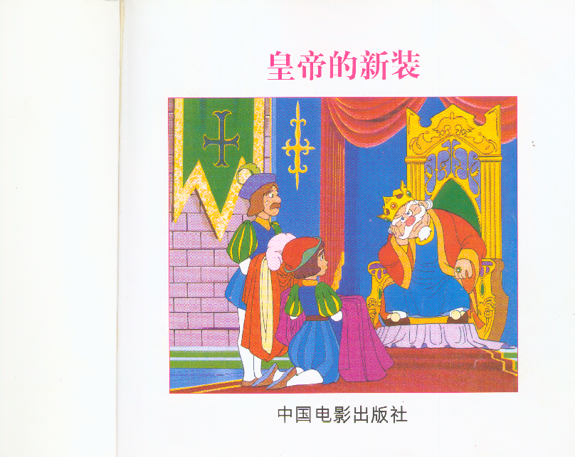
中学学过安徒生的什么作品
皇 帝 的 新 装
Notes:
皇帝的新装

Slide 12
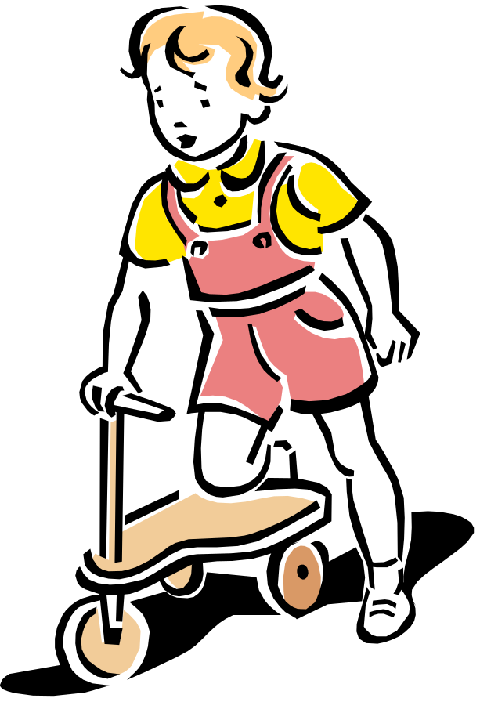
童话：儿童文学的一种。它按照儿童的心理特点，通过丰富的想象、幻想和夸张，采用拟人化的手法。
主人公可以让动物、植物像人
一样地说话、活动，故事情节
曲折离奇，激发孩子的想象，
并对他们进行思想和知识的教
育。

Slide 13
学习目标
1、了解安徒生和他的童话。
2、积累课文中的生字词语。
3、认识丑小鸭这一形象
的社会意义,培养对文
学作品的欣赏能力。

Slide 14
学习《丑小鸭》的重点：
练口才 讲故事
（复述课文）

Slide 15
口才：战争时期的武器
三寸之舌，可胜百万之师
口才：和平年代的饭碗
口才出色——金饭碗
口才不佳——泥饭碗

Slide 16
方法程序：
朗读课文，扫除生字词；
熟悉情节，列出提纲（可看提纲复述）；
标出生动形象的词语，尽量用上；
斟酌语气、表情、体态。

Slide 17
初读课文 整体把握
1、《丑小鸭》的作者是________（国）作家________，他的童话作品另外还有________、________、________等。
2、掌握字的读音
3、释下列词语的意思
讪笑： 弥漫： 来势汹汹：
4、整体感知
①读课文，并用一句话概括课文内容。
②用几个短语说出故事的主要情节。
大声朗读课文，8分钟以后看谁回答最准确！

Slide 18

文体常识
1、《丑小鸭》的作者是________（国）作
家________，他的童话作品另外还有
________、___________、_________等。
丹麦
安徒生
《卖火柴的小女孩》
《皇帝的新装》
《海的女儿》

Slide 19
读一读 写一写
吐绶鸡（ shòu）
丑陋 讪笑 嫉妒 来势汹汹
沼泽 铰链 迸出 木屐
飕飕 弥漫 排挤 灯芯草
lòu
shàn
jí dù
xiōng
zhǎo
jiǎo
bèng
jī
sōu
xīn

Slide 20
3、释下列词语的意思
讪笑：
弥漫：
来势汹汹：
排挤：利用势力或手段使不利于自己的人失去地位或利益。
嫉妒：忌妒。
讥笑和嘲笑。
（烟尘、雾气、水等）充满；布满。
形容气势很盛或很凶。

Slide 21
4、整体感知
（1）读课文，并概括课文内容。
本文写了一只天生丑陋的小鸭在众人的欺凌中被迫离家流浪，后来在逃跑途中经受种种磨难，并最终变成仰慕已久的美丽的天鹅的故事。
（2）用一句话概括课文内容
一只丑小鸭变成白天鹅的故事。

Slide 22
4、整体感知
用几个短语说出故事的主要情节。
出生下来被嫌弃——
在沼泽地连猎狗都不理——
农家小屋里饱受猫和母鸡的歧视
——在湖泊看到美丽的天鹅 ——
被一个种田人救回，后又被追赶——
花园里丑小鸭费力飞向天空，变成天鹅。

Slide 23
从这篇文章中我们得到什么启示？
只要不懈追求，努力进取，即使身处逆境，也终能实现自己的理想。

Slide 24
1.第一段告诉我们什么信息?有何作用？
开篇即概括点明丑小鸭的处境，激起读者的阅读兴趣。
2.雄吐绶鸡有什么特点?
自以为是，骄傲自大。

Slide 25
3.如何理解“后来一天比一天更糟”?
开头还只是邻居的鸡嘲笑他，如果这些还可以忍受的话，那么现在连自己的兄弟姐妹都对他生起气来，则让他感到莫大的悲伤，无限的孤独。

Slide 26
4.丑小鸭为什么要“尽可能对大家恭恭敬敬的行礼。”？
因为受到别人的嘲笑本来就感到非常自卑，现在来到陌生的地方，明显带有寄人篱下的感觉，所以他处处小心，唯恐得罪新邻居。

Slide 27
. 5.两只公雁稍微有点同情丑小鸭的遭遇，作者为什么给他们安排了这样的情结?
给走投无路的丑小鸭带来一点生活转机，但这种转机并没有在他的生活中实现，这样写一方面使故事情节波澜起伏，另一方面增强了丑小鸭命运的悲剧色彩，使丑小鸭的命运更令人同情。文中的猎人实际是丑小鸭命运转机的终结者。

Slide 28
再读课文 合作交流
1、丑小鸭“丑”在什么地方？它刚出生时的处境是怎样的？请联系书中的语句来回答
2、你知道贯穿全文的线索是什么吗？
3、全文写了丑小鸭在那几个地方的流浪生活？请分别找出来。
4、丑小鸭在成长过程中遭遇哪些歧视和打击？
5、请联系具体的语句，简要概括丑小鸭在各个地方发生的故事。（大家是怎样对它的？丑小鸭又是怎样对待自己的生活的？）
6、丑小鸭的形象有什么现实意义？
四人小组讨论以上问题。

Slide 29
再读课文 合作交流
1、丑小鸭“丑”在什么地方？它刚出生时的处境是怎样的？请联系书中的语句来回答
2、你知道贯穿全文的线索是什么吗？
3、全文写了丑小鸭在那几个地方的流浪生活？请分别找出来。
以丑小鸭的流浪足迹为线索。
沼泽地——老太婆家——灌木林里
——种田人家——花园里

Slide 30
熟悉情节：丑小鸭遇到哪些人？他们怎样对待它？ （可做复述提纲）
地 点 | 人 物
鸭群鸡群
沼泽地
农家小屋
广大世界
种田人家
大花园
鸡鸭 兄弟姐妹 妈妈 女佣人
野鸭 大雁
鸡太太 猫绅士 老太婆
天鹅 种田人
种田人的妻子孩子
天鹅 小孩子

Slide 31
在丑小鸭遇到的“人物”中
最冷酷无情的是：
最狂妄无知的是：
恨毒的是：
财迷的是：
尚属友好的是：
真诚赞美的是：
他的妈妈
鸡太太
女佣人
老太婆
两只公雁
小孩子

Slide 32
4、丑小鸭在成长过程中遭遇哪些歧视和打击？
地 点 | 歧视与打击
在鸡鸭群中
在野鸭群中
在农家小屋
在种田人家
被排挤、被讪笑
被嘲笑
被嘲弄、取笑
遭打、又哭又闹

Slide 33
4、在鸭群和鸡群中他处处挨啄，被排挤，被讪笑；大家都要赶走他，连自己的兄弟姊妹也不欢迎他。喂鸡鸭的那个女佣人也用脚踢他。他独自流浪到一块沼泽地，讨好那些野鸭们，但野鸭也不喜欢他。他还差点被猎人打死。在黑夜里，他顶着狂风跑到一个农舍。但因为他不能生蛋，发不出咪咪的叫声和迸不出火花，又被母鸡和雄猫赶走。后来，丑小鸭还受尽严冬的折磨，差点被冻死。

Slide 34
5、在打击面前，丑小鸭持怎样的态度？有何追求？
地 点 | 态度（追求）
在鸡鸭群中
在野鸭群中
在农家小屋
在种田人家
逃 跑
感谢上苍
渴望走到广大的世界中去
躲避伤害，勇敢地飞向天鹅群

Slide 35
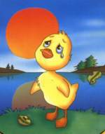
5、在这些打击面前，丑小鸭始终不屈不挠，相信自己，以乐观的态度对待艰难困苦。他相信即使身处逆境，经过不懈追求，努力进取，美好的理想一定能实现，幸福一定会来到身边。

Slide 36
.三读课文，探究研讨
1.老太婆为什么要留下丑小鸭呢?
希望丑小鸭将来能下蛋，从而使自己受益。
.
2.为什么猫和鸡在老太婆家里有这么高的地位?
因为猫能博得老太婆的欢心；鸡能下蛋，使老太婆得到实际利益。

Slide 37
. 3.从鸡和猫与丑小鸭的谈话中，你对这两只动物和老太婆有怎样的认识?
它们在看待别人的时候，只是拿自己的优点来衡量别人的缺点，盲目自大而瞧不起别人。
鸡的目光短浅，自高自大而又愚蠢，却又愿意对别人指手划脚。
老太婆把自己的利益放在第一位。

Slide 38
4.丑小鸭在有了到水里游泳的念头之后，为什么不直接付诸实际行动，而是先向母鸡诉说?
这说明丑小鸭在长期不被别人理解的情况下，希望得到周围人的理解与认可；同时，也抱有一种担心：一旦自己的行动不被别人接受，那么它将受到别人更多的嘲弄与批评。在这种情况下，它才把自己的想法先向母鸡诉说。

Slide 39
5.从“我想我还是走到广大的世界里去好。”这一句话可以看出丑小鸭怎样的思想品质?
执着追求自己的生活理想，虽然遇到很多困难和挫折，却从不轻言放弃。
6.第33段描写秋天的景色有什么特点?起到了怎样的作用?
景色萧条、冷落。衬托出丑小鸭处境的悲惨和情绪的低落。与其说是自然环境凄凉、冷落，不如说是丑小鸭所处的生活环境冷漠、缺少同情心。

Slide 40
.7.第34段作者把天鹅描写得怎样？这样写有什么作用?
把天鹅描写得很美丽（“漂亮”、“美丽”、“幸福”、“柔软”、“奇异”）。
以此采烘托丑小鸭此时的心情，越能体现出丑小鸭此时内心的喜悦和对美丽天鹅的羡慕，越能体现出丑小鸭对美好未来的向往。

Slide 41
8.如何理解丑小鸭此时“并不嫉妒他们”的心情?
一方面，说明长时间以来，周围的人给予它太多的嘲弄与挖苦，使它形成一种非常强烈的自卑心理；另一方面，为了摆脱目前的这种处境，它没有过高的要求，而要求越低，越可以体现出它在生活中承受的压力之大。 [嫉妒]对才能、名誉、地位或境遇比自己好的人心怀怨恨。

Slide 42

9.第36段描写冬天的寒冷，有什么作用?
预示着丑小鸭的命运已经到了最困难的时候，也是最关键的时候，同时也是丑小鸭的命运即将有很大转机的一个暗示。
如果丑小鸭不能摆脱目前的困境，那么丑小鸭就将悲惨地死去，这样就引起读者对丑小鸭未来命运的担忧：如此可怜的丑小鸭难道就这样带着对生活的遗憾死去吗?丑小鸭后来的命运怎样?从而吸引着读者迫切地阅读下文。

Slide 43
. 10.作者为什么要再次插入小鸭与小孩这样一个故事呢?
增强丑小鸭遭遇的悲惨，从而使故事情节波澜起伏，渲染出一种悲凉的气氛。

Slide 44
养鸭场
受排挤
沼泽地
遇险
逃亡
逃亡
丑小鸭
农家小屋
大花园里变成天鹅
不忘追求
自愿离开
历经磨难不懈追求理想终现
逃走
种田人家
被冻昏
湖泊
被追赶
被救走

